Slide 1
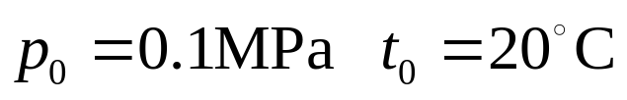
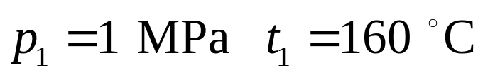
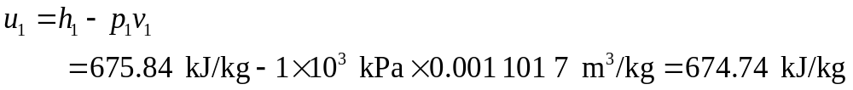
A424265
1 kg 水自1 MPa，160 ℃，自然降温到90 ℃，其热力学能不变。求：最大有用功和作功能力损失。已知
解
首先确定初终态参数，由
查过热蒸汽和未饱和水表得
由饱和水和饱和水蒸气表，90 ℃时
Notes:
有人提出水温高于环境，求出q>o,违反第二定律。一种途径是用水为热源，环境为冷源，热机输出功驱动热泵，实现环境介质向水输热，即利用水热力学能㶲的减少使热量自低温向高温传送。

Slide 2
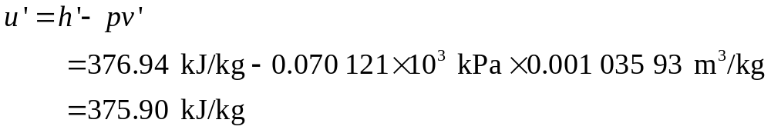
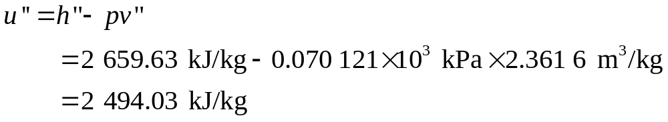

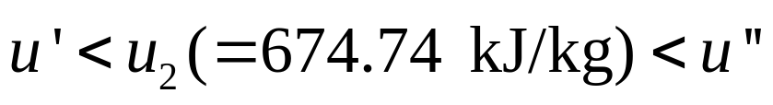
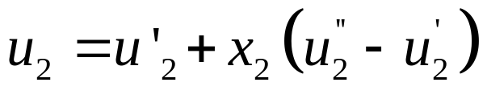
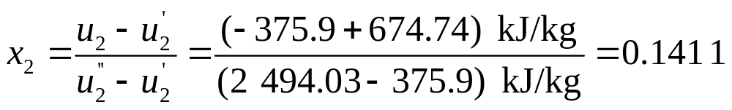
终态：据题意
故终态为湿饱和蒸汽。

Slide 3
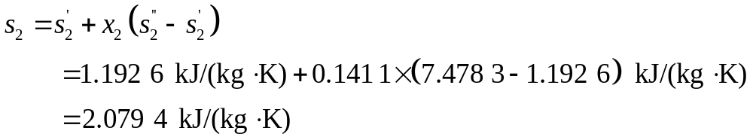
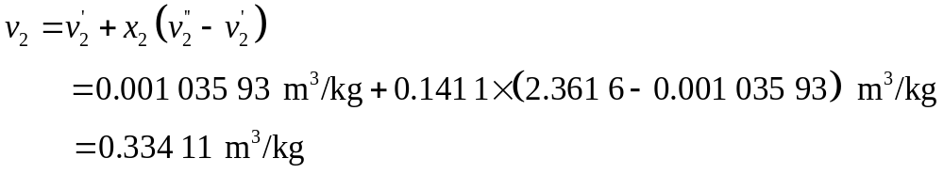
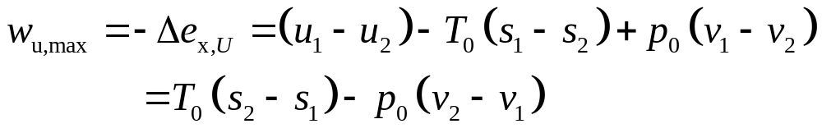
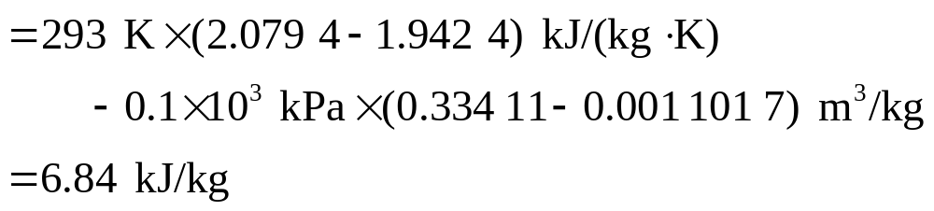
因自然降温过程中向环境介质放热，所以全部损失。

Slide 4
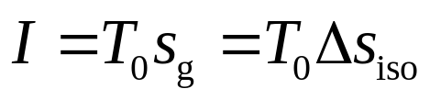
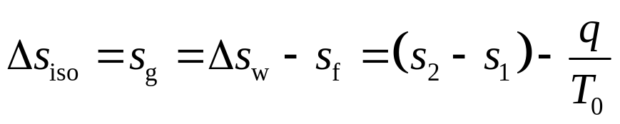

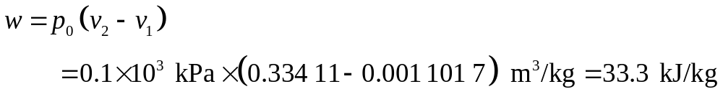
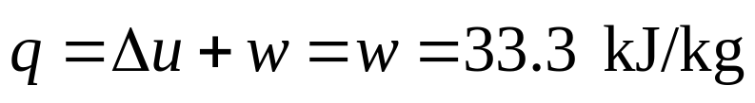
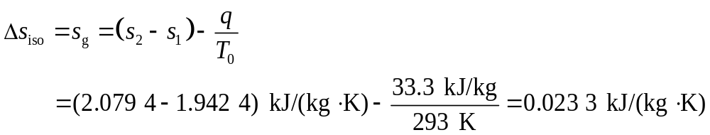
或据
0
?
因自然降温过程中向环境介质放热，所以全部为损失。
返回

